Slide 1

Angular build Bazel
Đặng Võ Hoài Thanh
10/15/2019

Slide 2
Nội dung trình bày
Bazel là gì?
Bazel có gì đặc biệt? Tại sao google không chọn một nền tảng khác?
Bazel hoạt động như thế nào?
Cấu trúc của Bazel trong Angular.
Demo
Notes:
Bazel là một phần nguồn mở của Google, công cụ xây dựng nội bộ của nó được gọi là Blaze. nó có khả năng thực hiện các bản dựng và thử nghiệm gia tăng!

Slide 3

Notes:
Bazel là một phần nguồn mở của Google, công cụ xây dựng nội bộ của nó được gọi là Blaze. nó có khả năng thực hiện các bản dựng và thử nghiệm gia tăng!

Slide 4

Bazel là gì?
Notes:
Bazel là một phần nguồn mở của Google, công cụ xây dựng nội bộ của nó được gọi là Blaze. nó có khả năng thực hiện các bản dựng và thử nghiệm gia tăng!

Slide 5
Bazel có gì đặc biệt?
Hỗ trợ đa ngôn ngữ: C++, Java, Android, iOS, Python,…
Ngôn ngữ xây dựng cấp cao ( BUILD ).
Hỗ trợ đa nền tảng.
Khả năng tái lập.
Có thể mở rộng.
Notes:
Ngôn ngữ xây dựng cấp cao: Các dự án được mô tả bằng ngôn ngữ BUILD, một định dạng văn bản ngắn gọn mô tả một dự án dưới dạng tập hợp các thư viện, nhị phân và kiểm tra được kết nối với nhau. Ngược lại, với các công cụ như Make, bạn phải mô tả các tệp riêng lẻ và các yêu cầu trình biên dịch.
Có thể sử dụng cùng một công cụ và cùng các tệp BUILD để xây dựng phần mềm cho các kiến ​​trúc khác nhau và thậm chí các nền tảng khác nhau. Tại Google, chúng tôi sử dụng Bazel để xây dựng mọi thứ, từ các ứng dụng máy chủ chạy trên các hệ thống trong trung tâm dữ liệu của chúng tôi đến các ứng dụng khách chạy trên điện thoại di động.
Trong các tệp BUILD, mỗi thư viện, kiểm tra và nhị phân phải chỉ định hoàn toàn các phụ thuộc trực tiếp của nó. Bazel sử dụng thông tin phụ thuộc này để biết những gì phải được xây dựng lại khi bạn thay đổi tệp nguồn và tác vụ nào có thể chạy song song. Điều này có nghĩa là tất cả các bản dựng đều tăng dần và sẽ luôn tạo ra kết quả như nhau.

Slide 6

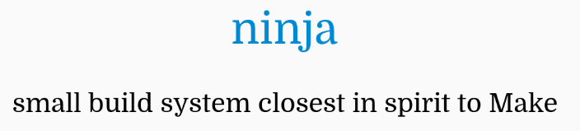





Tại sao google không chọn một nền tảng khác?
AND
AND
Pants
Notes:
Make, Ninja: Những công cụ này cung cấp quyền kiểm soát rất chính xác đối với những lệnh nào được gọi để xây dựng tệp, nhưng nó lại tùy thuộc vào người dùng để viết các quy tắc chính xác. Người dùng tương tác với Bazel ở cấp độ cao hơn. Ví dụ, Bazel đã tích hợp sẵn các quy tắc cho thử nghiệm
Ant và Maven: Ant và Maven chủ yếu hướng đến Java, trong khi Bazel xử lý nhiều ngôn ngữ. Bazel khuyến khích việc phân chia các cơ sở mã hóa trong các đơn vị tái sử dụng nhỏ hơn và chỉ có thể xây dựng lại những cơ sở cần xây dựng lại. Điều này tăng tốc độ phát triển khi làm việc với các cơ sở mã lớn hơn.
Cả hai công cụ được tạo ra và phát triển bởi các cựu nhân viên của Google tại Twitter và Foursquare và Facebook. Chúng đã được mô phỏng theo Bazel, nhưng bộ tính năng của chúng là khác nhau, vì vậy chúng không phải là lựa chọn thay thế khả thi

Slide 7
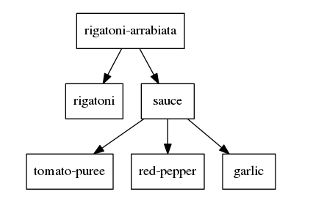
Bazel hoạt động như thế nào?
Notes:
Tên 2 món ăn của ý:
Rigatoni là một dạng mì ống
Nước sốt Arrabbiata
Sauce: nước sốt
Garlic: tỏi
red-pepper: ớt đỏ
tomato-puree: cà chua xay nhuyễn Chia dự án thành các gói, các đơn vị có thể được biên dịch độc lập ( đương nhiên nếu nó gọi lẫn nhau thì vẫn phải biên dịch)

Slide 8
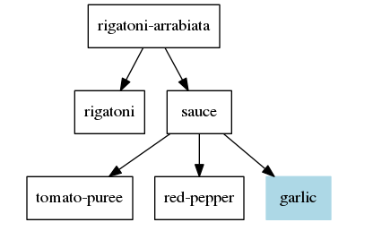
Bazel hoạt động như thế nào?
Notes:
Khi thay đổi một dòng code thì sự thay đổi đó sẽ thuộc “package” nào, khi rebuild nó chỉ gọi lại gói được chia nhỏ đó.
Xác định nếu 1 thay đổi là nội bộ đối với 1 gói: tùy thuộc việc API xuất của gói đã được sửa đổi hay chưa, các gói phụ thuộc có thể cần hoặc không cần rebuild.
Vd: import thư viện, chỉ cần rebuild thư viện.
Vd: nếu thay đổi 1 phương thức, mọi gói nhập phương thức cần phải rebuild

Slide 9
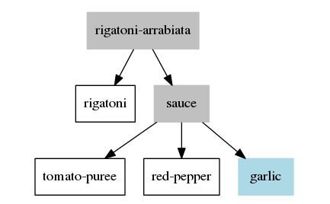
Bazel hoạt động như thế nào?
Notes:
Bazel sẽ thống kê các tập tin của thư viện "tỏi" và nhận thấy sự thay đổi này, và sau đó ghi chú rằng những thứ phụ thuộc vào "tỏi" cũng có thể đã thay đổi
Các thư viện không đánh dấu chắc chắn sẽ không xây dựng lại.

Slide 10
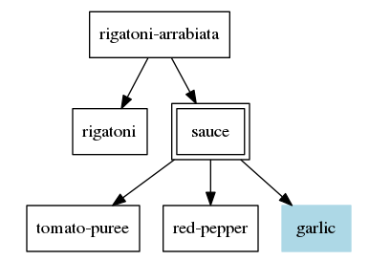
Bazel hoạt động như thế nào?
Notes:
Khi thay đổi một dòng code thì sự thay đổi đó sẽ thuộc “package” nào, khi rebuild nó chỉ gọi lại gói được chia nhỏ đó.
Xác định nếu 1 thay đổi là nội bộ đối với 1 gói: tùy thuộc việc API xuất của gói đã được sửa đổi hay chưa, các gói phụ thuộc có thể cần hoặc không cần rebuild.
Vd: import thư viện, chỉ cần rebuild thư viện.
Vd: nếu thay đổi 1 phương thức, mọi gói nhập phương thức cần phải rebuild
Tất nhiên, nói chung, việc thay đổi mã cho thư viện sẽ thay đổi hình thức được biên dịch của nó, vì vậy nút "có thể bẩn" cuối cùng sẽ được đánh dấu là "có, bẩn" và được đánh giá lại.
Tuy nhiên, biểu đồ xây dựng của Bazel cho phép bạn biên dịch mức tối thiểu cho một thư viện có cấu trúc tốt và trong một số trường hợp tránh hoàn toàn việc biên dịch.

Slide 11
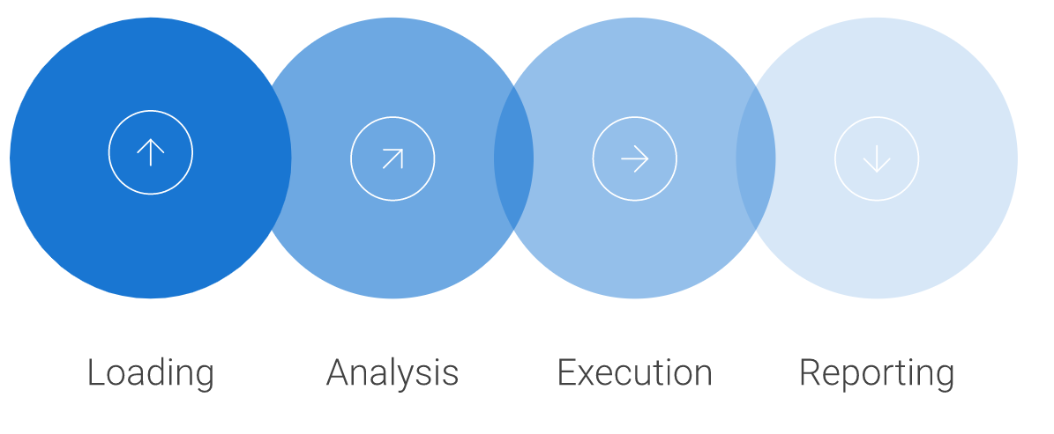
Cấu trúc của Bazel trong Angular
Các giai đoạn của Bazel
Notes:
L: đánh giá và lưu trữ tất cả các tệp BUILD cần thiết cho các mục tiêu ban đầu và đóng phụ thuộc quá độ của chúng
phân tích ngữ nghĩa và xác nhận của từng quy tắc xây dựng, xây dựng biểu đồ phụ thuộc xây dựng và xác định công việc sẽ được thực hiện
Execution: thực thi đảm bảo rằng các đầu ra của mỗi bước trong bản dựng phù hợp với các đầu vào của nó.
báo cáo cho người dùng biết những gì đã xảy ra và cung cấp các phương tiện sửa lỗi để sửa chữa một bản dựng bị hỏng

Slide 12
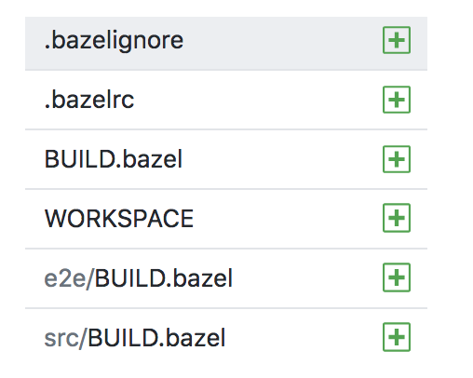
Cấu trúc của Bazel trong Angular
Các tệp tin được thêm vào khi cấu hình bazel:
Notes:
-Không bao gồm các thư mục / thư mục con từ WORKSPACE, trong trường hợp này, chúng tôi không muốn dist và node_modules được bao gồm trong WORKSPACE.
-bazelrc: Cấu hình cho công cụ Bazel cho ứng dụng, tại đây bạn có thể tùy chỉnh công cụ xây dựng cho phù hợp với nhu cầu của mình.
Trước khi chúng ta đi vào các tập tin của Bazel, hãy để cuốn sách đi qua danh pháp của các tập tin của Bazel để hiểu rõ hơn.
Các tệp Bazel sử dụng ngôn ngữ Starlark là tập con của Python. Hầu hết các cấu hình cần thiết để xây dựng ứng dụng của bạn bằng cách sử dụng Bazel nằm trong 2 tệp có tên là WORKSPACE và BUILD.bazel.

Slide 13
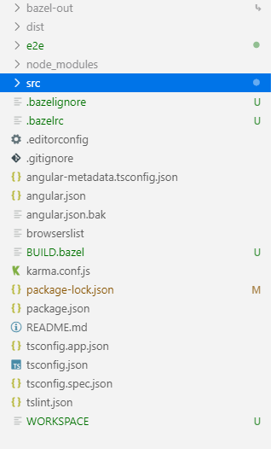
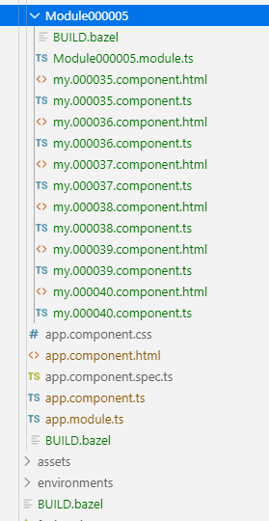
Cấu trúc của Bazel trong Angular
Notes:
WORKSPACE cho Bazel biết cách tải xuống các phụ thuộc bên ngoài cần thiết để xây dựng với Bazel. Một tệp không gian làm việc cho mỗi tổ chức / monorepo chứa nhiều ứng dụng / thư viện liên quan bên trong nó.
BAZEL.build nói Bazel về mã nguồn, phụ thuộc của nó, máy chủ dev, máy chủ sản và nhiều hơn nữa. Mỗi cấp độ có tệp BUILD.bazel được gọi là gói.

Slide 14
Cấu trúc của Bazel trong Angular
Workspace: Tệp cấu hình không gian làm việc của Bazel
Đối với một dự án Angular, chúng ta cần tìm nạp các mô-đun sau:
Typescript rules
NodeJS rules: cho phép Bazel nhập các gói Node, cần thiết để: → nhập gói Angular → nhập các gói bổ sung, chẳng hạn như RxJS.
Complementary rules: sass

Slide 15
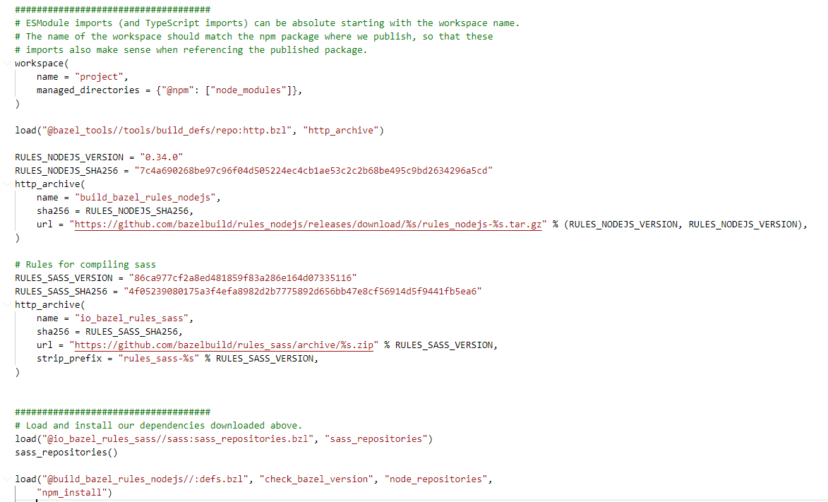
Cấu trúc của Bazel trong Angular
Dưới đây là một ví dụ về cách Bazel tìm nạp mô-đun:
Notes:
Như chúng ta có thể thấy, quá trình tạo và cài đặt diễn ra theo 3 bước:
-tìm nạp các mô-đun: Bazel sử dụng hai quy tắc riêng là http_archive () và git numposeective ()
-nhập quy tắc cài đặt, với quy tắc gốc khác, load (). API khá đơn giản: tên của mô-đun sẽ thực thi (được xác định trước đó bởi các tham số trong quy tắc tìm nạp) và quy tắc cần nhập được chuyển đơn giản dưới dạng đối số.
-thực thi các quy tắc cài đặt và / hoặc thêm các kho lưu trữ bên ngoài
E

Slide 16
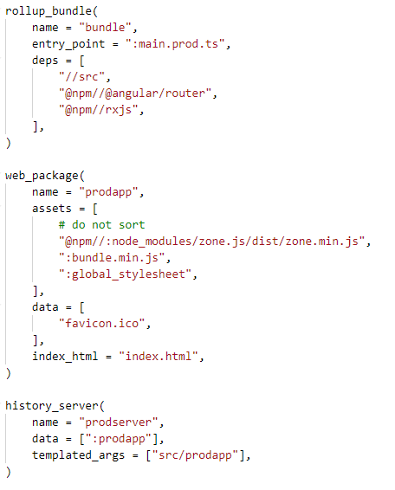

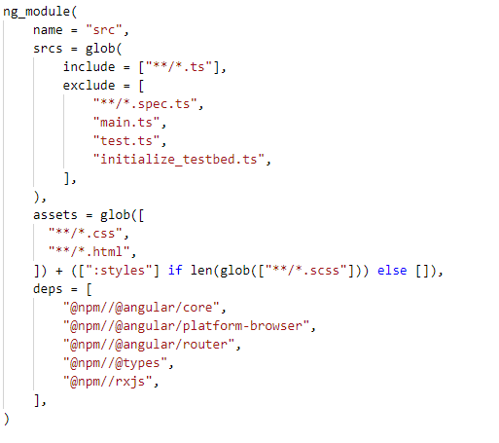
Cấu trúc của Bazel trong Angular
BUILD.bazel
Notes:
visibility khả năng hiển thị cho phép các quy tắc trong gói hiện tại được truy cập từ các gói khác.
Quy tắc để xây dựng gói hiện tại với các tùy chọn để chỉ định tệp TypeScript, biểu định kiểu và mẫu cần được biên dịch và các phụ thuộc của chúng.
-Prod server setup consists of 3 things: rollup, web package and a server.
-điểm vào của ứng dụng theo entry_point mà trong trường hợp này là main.prod.ts
-web_package tập hợp ứng dụng web từ các tệp đầu vào và đưa JavaScript và biểu định kiểu vào index.html.
-history_server là một máy chủ HTTP phục vụ ứng dụng prod và lấy prodapp làm đầu vào của nó.

Slide 17
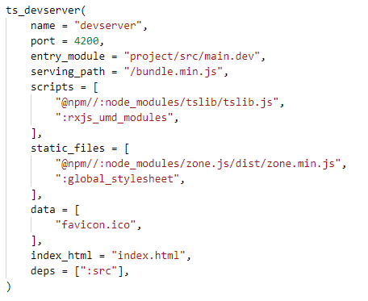
Cấu trúc của Bazel trong Angular
BUILD.bazel
Notes:
ts_devserver là một thư viện chạy một máy chủ web cục bộ và nhận các đầu vào sau như trên:
các tập lệnh cần được bao gồm trong gói sau request.js
các tệp cần được chèn vào index.html trong static_files
các tệp cần được tải nhưng không cần phải tiêm theo dữ liệu index.html
dưới index_html
gói src cần được xây dựng trước theo deps

Slide 18
Demo

Slide 19
Tài liệu tham khảo
https://docs.bazel.build/versions/1.0.0/bazel-overview.html
https://angular.io/guide/bazel
https://bazel.angular.io/
Bazel for building Angular applications - St. Louis Angular Lunch - Kyle Cordes - Feb 2018

Slide 20


